Slide 1

SuperKiGaV Jour fixe #2
Fachliche Architektur
Technische Architektur
Statisch
Verteilung
Ablauf der Anmeldefuntionalität
Demonstration der Applikation
Code der Anmeldefunktion

Slide 2
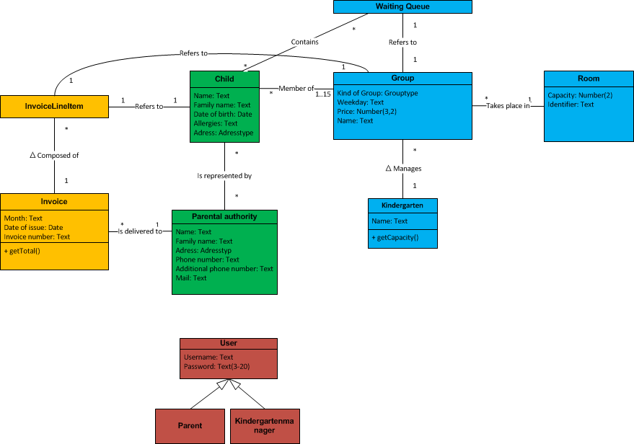
Fachliche Architektur Fachliches Datenmodell

Slide 3
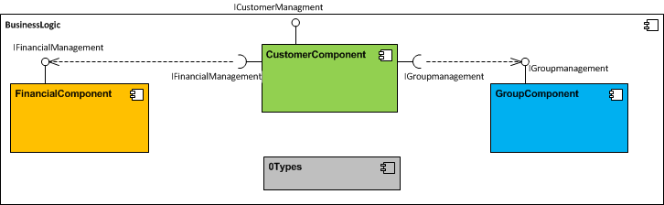
Fachliche Architektur Komponentenschnitt

Slide 4
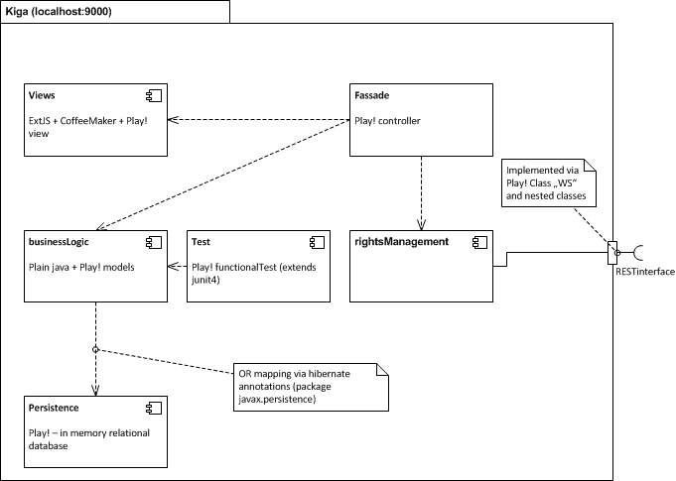
Technische Architektur Statisch + Verteilung

Slide 5
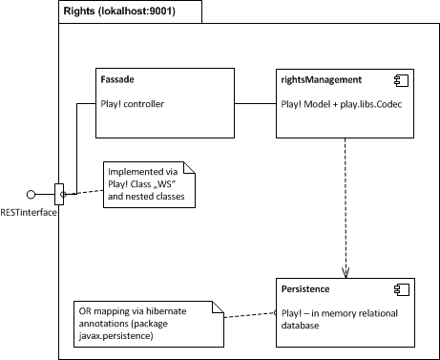
Technische Architektur Statisch + Verteilung

Slide 6
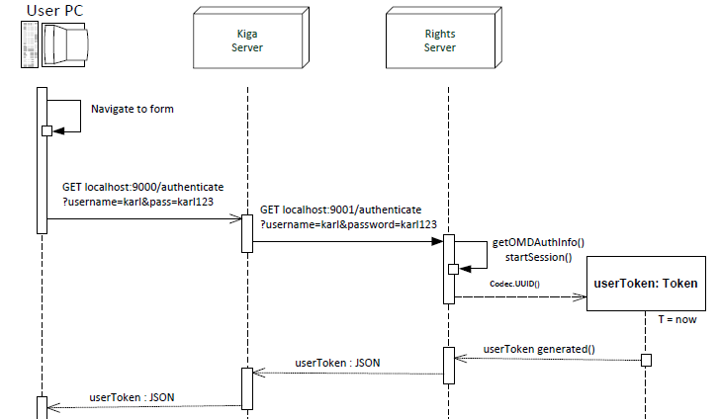
Technische Architektur Ablauf der Anmeldefuntionalität (1/5)

Slide 7

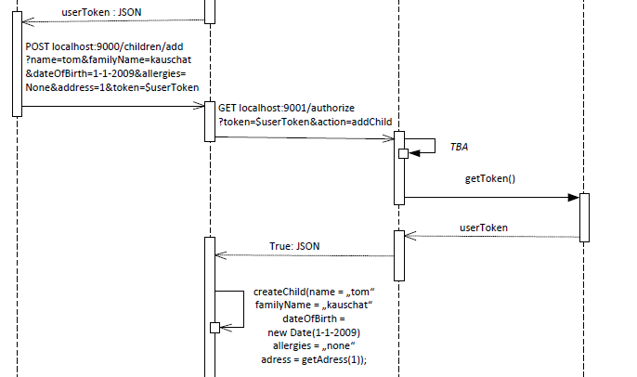
Technische Architektur Ablauf der Anmeldefuntionalität (2/5)

Slide 8
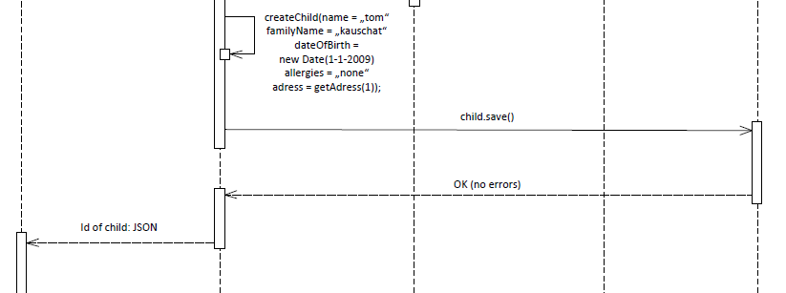
Technische Architektur Ablauf der Anmeldefuntionalität (3/5)

Slide 9
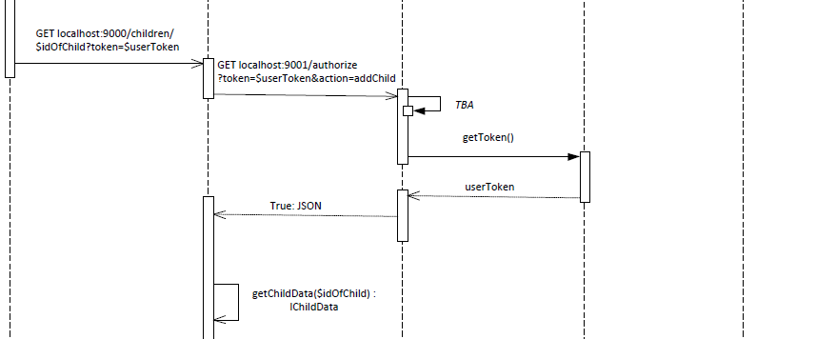
Technische Architektur Ablauf der Anmeldefuntionalität (4/5)

Slide 10
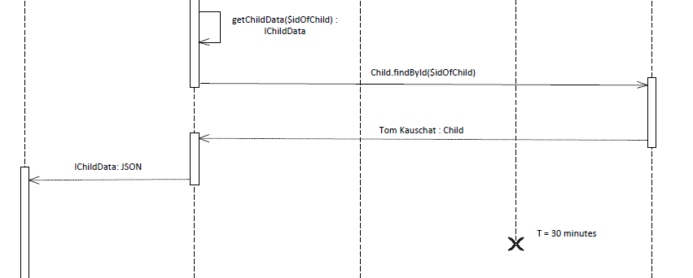
Technische Architektur Ablauf der Anmeldefuntionalität (5/5)

Slide 11
Demonstration und Code

